Slide 1
MEDI
LOS SERES VIVOS
Autor pictogramas: Sergio Palao Procedencia: ARASAAC (http://arasaac.org) Licencia: CC (BY-NC-SA)
Propiedad: Gobierno de Aragón. Editado por : Francisco Javier Vaca Román ( Fund. ADIMIR)

Slide 2
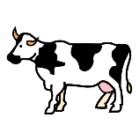
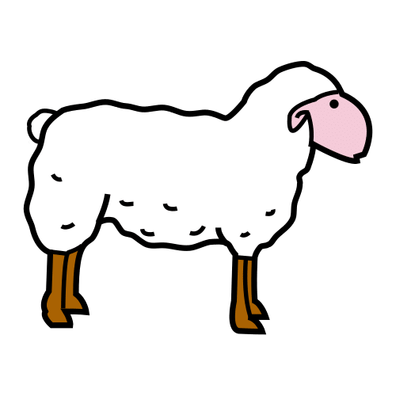
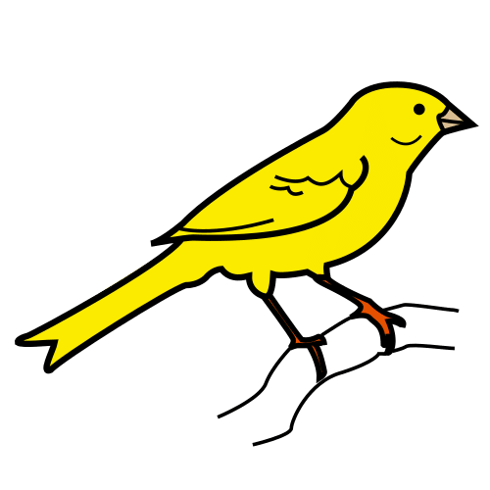
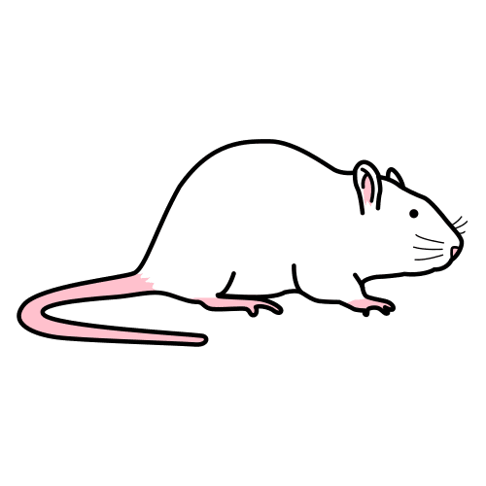
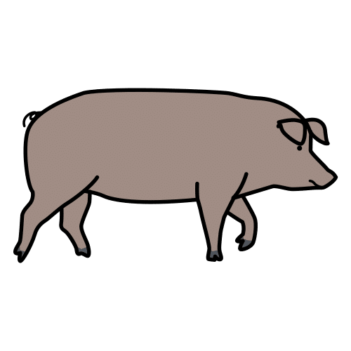
1-HERBÍVOROS:
Comen plantas.
NUTRICIÓN
2-CARNÍVOROS:
Otros animales.
Los animales
¿Que comen?
3-OMNÍVOROS:
Comen plantas y otros animales.

Slide 3
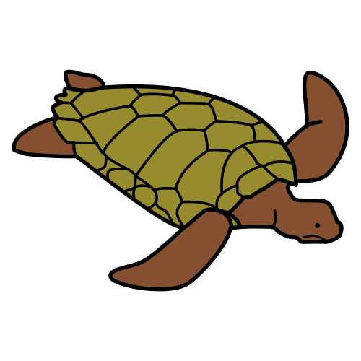
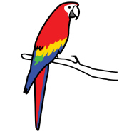
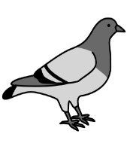
1-TERRESTRES:
Animales que viven en el suelo.
2-ACUÁTICOS:
Animales que viven en el agua.
RELACIÓN
Donde viven?
3-AÉREOS:
Animales que vuelan.

Slide 4
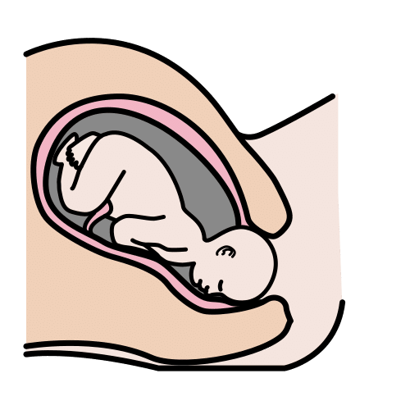
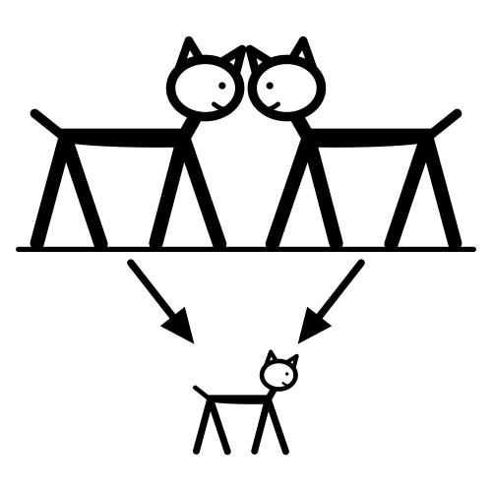
1-VIVÍPAROS:
Nacen del vientre.
REPRODUCCIÓN
Cómo nacen?
2-OVÍPAROS:
Nacen del huevo.

Slide 5
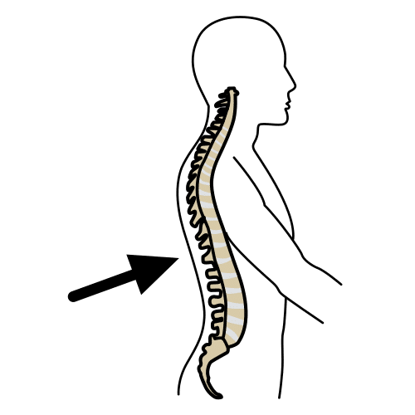
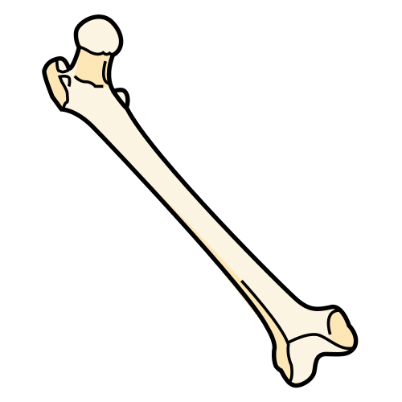
1-VERTEBRADOS:
Tienen columna vertebral y huesos.
EL CUERPO
2-INVERTEBRADOS:
No tienen columna vertebral y huesos.
Cómo es el cuerpo?

Slide 6
1-MAMÍFEROS:
Son vivíparos. Son acuáticos y terrestres
2-PÁJAROS:
Son ovíparos .Tienen plumas.
3-REPTILES:
VERTEBRADOS
Son ovíparos y terrestres.
SI tienen huesos
4-ANFIBIOS:
Son ovíparos. Viven en el agua y en la tierra.
5-PECES:
Son ovíparos y acuáticos.

Slide 7
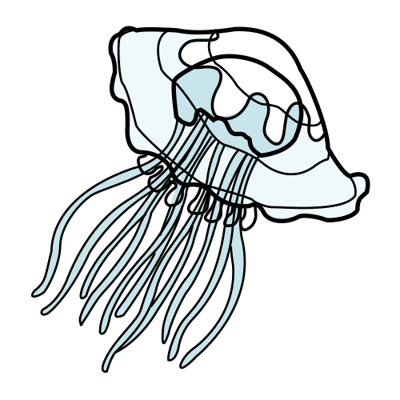
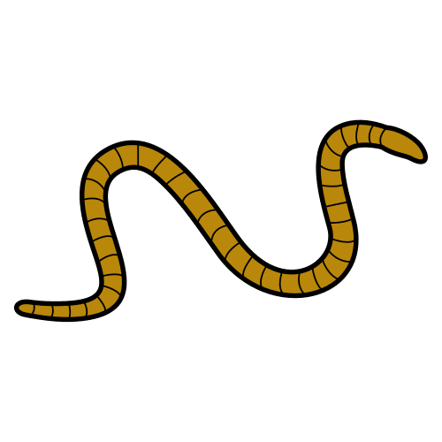
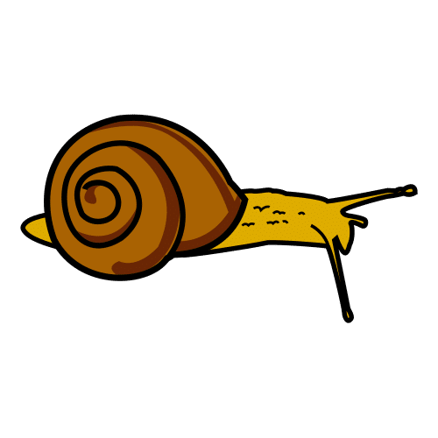
1-CNIDARIOS:
Viven en medio acuáticos. Por ejemplo: medusas
2-ANÉLIDOS:
Animales con el cuerpo blando y alargado. Por ejemplo: gusanos
INVERTEBRADOS
3-ARTRÓPODOS:
Tienen las patas articuladas. Por ejemplo: insectos
NO tienen huesos
4-MOLUSCOS:
Son animales de closca dura o conchaa. Por ejemplo: caracol

Slide 8
CUESTIONARIO.
QUÉ COMEN LOS ANIMALES HERBÍVOROS?
1. PLANTAS Y OTROS ANIMALES.
2. OTROS ANIMALES.
3. PLANTAS.
PLANTAS

Slide 9
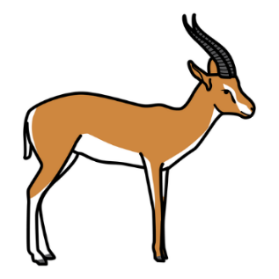
CUESTIONARIO.
QUÉ COMEN LOS ANIMALES CARNÍVOROS?
1. OTROS ANIMALES Y PLANTAS.
2. OTROS ANIMALES.
OTROS ANIMALES
3. PLANTAS

Slide 10
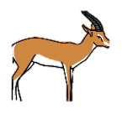
CUESTIONARIO.
QUÉ COME UN ANIMAL OMNÍVORO?
1. PLANTAS.
2. OTROS ANIMALES.
OTROS ANIMALES Y PLANTAS
3. OTROS ANIMALES Y PLANTAS .

Slide 11
CUESTIONARIO.
LOS ANIMALES HERBÍVOROS COMEN OTROS ANIMALES...
1. VERDADERO.
2. FALSO.
FALSO

Slide 12
CUESTIONARIO.
LOS ANIMALES OMNÍVOROS COMEN PLANTAS Y OTROS ANIMALES ...
1. VERDADERO.
2. FALSO.
VERDADERO

Slide 13
CUESTIONARIO.
LOS ANIMALES HERBÍVOROS COMEN PLANTAS ...
1. VERDADERO
2. FALSO.
VERDADERO

Slide 14
CUESTIONARIO.
LOS ANIMALES CARNÍVOROS COMEN OTROS ANIMALES...
1. FALSO.
2. VERDADERO.
VERDADERO

Slide 15
CUESTIONARIO.
DONDE VIVEN LOS ANIMALES TERRESTRES ?
1. EN EL AGUA.
2. EN EL AIRE.
A LA TIERRA
3. EN LA TIERRA .

Slide 16
CUESTIONARIO.
LOS ANIMALES AÉREOS VUELAN?
1. FALSO.
2. VERDADERO
VERDADERO

Slide 17
CUESTIONARIO.
DONDE VIVEN LOS ANIMALES ACUÁTICOS ?
1. EN EL AIRE.
2. EN EL TIERRA.
3. EN EL AGUA.
EN EL AGUA

Slide 18
CUESTIONARIO
LOS ANIMALES OVÍPAROS NACEN DEL VIENTRE?
1. FALSO.
2. VERDADERO.
FALSO

Slide 19
CUESTIONARIO.
LOS ANIMALES VIVÍPAROS NACEN DEL VIENTRE?
1. FALSO.
2. VERDADERO.
VERDADERO

Slide 20
CUESTIONARIO.
CÓMO NACEN LOS ANIMALES VIVÍPAROS ?
1. DEL VIENTRE.
2. DEL HUEVO.
DEL VIENTRE

Slide 21
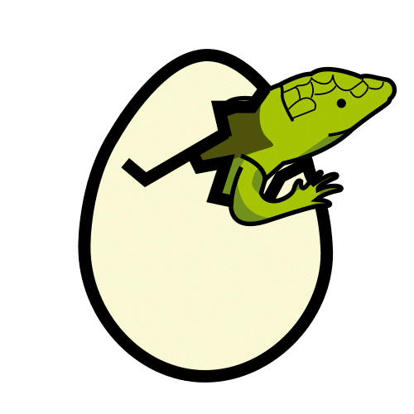
CUESTIONARIO.
CÓMO NACEN LOS ANIMALES OVÍPAROS ?
1. DEL VIENTRE.
2. DEL HUEVO .
DEL HUEVO

Slide 22
CUESTIONARIO.
LOS ANIMALES VIVÍPAROS NACEN DEL HUEVO?
1. FALSO.
2. VERDADERO.
FALSO

Slide 23
CUESTIONARIO.
LOS ANIMALES OVÍPAROS NACEN DEL HUEVOOU ?
1. FALSO.
2. VERDADERO.
VERDADERO

Slide 24
CUESTIONARIO.
LOS ANIMALES INVERTEBRADOS TIENEN HUESOS?
1. FALSO.
2. VERDADERO.
FALSO

Slide 25
CUESTIONARIO.
LOS ANIMALES VERTEBRADOS?
1. NO TIENEN HUESOS.
2. SI TIENEN HUESOS.
SI TIENEN HUESOS

Slide 26
CUESTIONARIO.
LOS ANIMALES INVERTEBRADOS?
1. NO TIENEN HUESOS .
2. SI TIENEN HUESOS.
NO TIENEN HUESOS

Slide 27
QÜESTIONARI.
EL ANIMALS VERTEBRATS TENEN OSSOS?
1. FALS.
2. VERITAT .
VERITAT

Slide 28
CUESTIONARIO.
LOS ANIMALES MAMÍFEROS SON INVERTEBRADOS?
1. FALSO .
LOS ANIMALES MAMÍFEROS SON VERTEBRADOS
2. VERDADERO.

Slide 29
CUESTIONARIO.
LOS PÁJAROS SON VERTEBRADOS?
1. FALSO.
2. VERDADERO .

Slide 30
CUESTIONARIO.
LOS REPTILES SON INVERTEBRADOS?
1. FALSO.
SÓN VERTEBRADOS
2. VERDADERO.

Slide 31
CUESTIONARIO.
LOS AMFÍBIOS SON VERTEBRADOS?
1. VERDADERO.
2. FALSO.

Slide 32
CUESTIONARIO.
LOS PECES SON VERTEBRADOS?
1. FALSO.
2. VERDADERO.

Slide 33
CUESTIONARIO.
LOS CNIDARIOS SON VERTEBRADOS?
1. FALSO .
SON INVERTEBRADOS
2. VERDADERO.

Slide 34
CUESTIONARI0.
LOS ANÉLIDOS SON INVERTEBRADOS?
1. VERDADERO .
2. FALSO.

Slide 35
CUESTIONARIO.
LOS ARTRÓPODOS SON INVERTEBRADOS?
1. FALSO.
2. VERDADERO .

Slide 36
CUESTIONARIO.
LOS MOLUSCOS SON VERTEBRADOS?
1. VERDADERO.
2. FALSO.
SÓN INVERTEBRADOS

Slide 37
QUÉ COMEN LOS ANIMALES?

Slide 38
OMNÍVOROS
OMNÍVOROS
CARNÍVOROS
HERBÍVOROS

Slide 39
OMNÍVOROS
OMNÍVOROS
CARNÍVOROS
HERBÍVOROS

Slide 40
CARNÍVOROS
OMNÍVOROS
CARNÍVOROS
HERBÍVOROS

Slide 41
CARNÍVORS
OMNÍVOROS
CARNÍVOROS
HERBÍVOROS

Slide 42
OMNÍVOROS
OMNÍVOROS
CARNÍVOROS
HERBÍVOROS

Slide 43
CARNÍVOROS
OMNÍVOROS
CARNÍVOROS
HERBÍVOROS

Slide 44
CARNÍVOROS
OMNÍVOROS
CARNÍVOROS
HERBÍVOROS

Slide 45
OMNÍVOROS
OMNÍVOROS
CARNÍVOROS
HERBÍVOROS

Slide 46
CARNÍVOROS
OMNÍVOROS
CARNÍVOROS
HERBÍVOROS

Slide 47
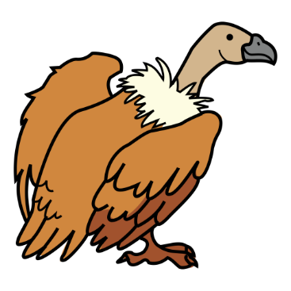
CARNÍVOROS
OMNÍVOROS
CARNÍVOROS
HERBÍVOROS

Slide 48
CARNÍVOROS
OMNÍVOROS
CARNÍVOROS
HERBÍVOROS

Slide 49
HERBÍVOROS
OMNÍVOROS
CARNÍVOROS
HERBÍVOROS

Slide 50
CARNÍVOROS
OMNÍVOROS
CARNÍVOROS
HERBÍVOROS

Slide 51
CARNÍVOROS
OMNÍVOROS
CARNÍVOROS
HERBÍVOROS

Slide 52
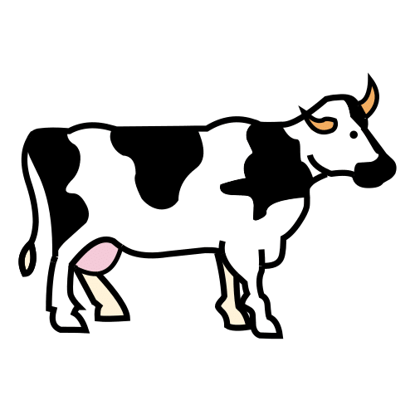
HERBÍVOROS
OMNÍVOROS
CARNÍVOROS
HERBÍVOROS

Slide 53
HERBÍVOROS
OMNÍVOROS
CARNÍVOROS
HERBÍVOROS

Slide 54
CARNÍVOROS
OMNÍVOROS
CARNÍVOROS
HERBÍVOROS

Slide 55
HERBÍVOROS
OMNÍVOROS
CARNÍVOROS
HERBÍVOROS

Slide 56
HERBÍVOROS
OMNÍVOROS
CARNÍVOROS
HERBÍVOROS

Slide 57
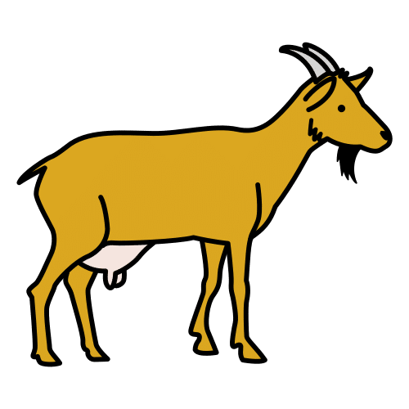
HERBÍVOROS
OMNÍVOROS
CARNÍVOROS
HERBÍVOROS

Slide 58
HERBÍVOROS
OMNÍVOROS
CARNÍVOROS
HERBÍVOROS

Slide 59
HERBÍVOROS
OMNÍVOROS
CARNÍVOROS
HERBÍVOROS

Slide 60
DONDE VIVEN ?
RELACIÓN
AÉREOS
ACUÁTICOS
TERRESTRES

Slide 61
AÉREOS
ACUÁTICOS
AÉREOS
TERRESTRES

Slide 62
TERRESTRES
ACUÁTICOS
AÉREOS
TERRESTRES

Slide 63
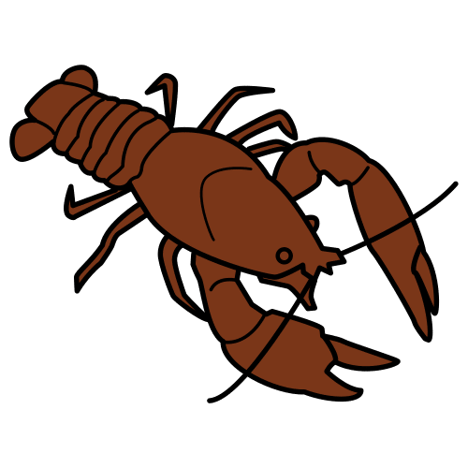
ACUÁTICOS
ACUÁTICOS
AÉREOS
TERRESTRES

Slide 64
AÉREOS
ACUÁTICOS
AÉREOS
TERRESTRES

Slide 65
TERRESTRES
ACUÁTICOS
AÉREOS
TERRESTRES

Slide 66
ACUÁTICOS
AQUÀTICS
AERIS
TERRESTRES

Slide 67
AERIS
ACUÁTICOS
AÉREOS
TERRESTRES

Slide 68
TERRESTRES
ACUÁTICOS
AÉREOS
TERRESTRES

Slide 69
ACUÁTICOS
ACUÁTICOS
AÉREOS
TERRESTRES

Slide 70
AÉREOS
ACUÁTICOS
AÉRIOS
TERRESTRES

Slide 71
TERRESTRES
ACUÁTICOS
AÉREOS
TERRESTRES

Slide 72
ACUÁTICOS
ACUÁTICOS
AÉREOS
TERRESTRES

Slide 73
ACUÁTICOS
ACUÁTICOS
AÉREOS
TERRESTRES

Slide 74
ACUÁTICOS
ACUÁTICOS
AÉREOS
TERRESTRES

Slide 75
ACUÁTICOS
ACUÁTICOS
AÉREOS
TERRESTRES

Slide 76
ACUÁTICOS
ACUÁTICOS
AÉREOS
TERRESTRES

Slide 77
AÉREOS
ACUÁTICOS
AÉREOS
TERRESTRES

Slide 78
AÉREOS
ACUÁTICOS
AÉREOS
TERRESTRES

Slide 79
AÉREOS
ACUÁTICOS
AÉREOS
TERRESTRES

Slide 80
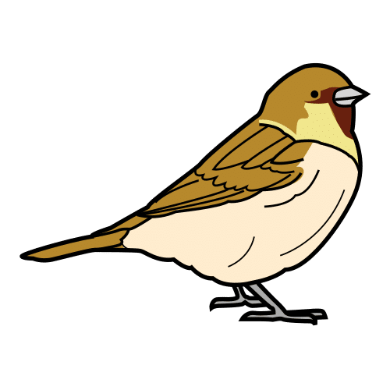
AÉREOS
ACUÁTICOS
AÉREOS
TERRESTRES

Slide 81
TERRESTRES
ACUÁTICOS
AÉREOS
TERRESTRES

Slide 82
CÓMO NACEN ?
REPRODUCCIÓN
OVÍPAROS
VIVÍPAROS

Slide 83
OVÍPAROS
OVÍPAROS
VIVÍPAROS

Slide 84
VIVÍPAROS
OVÍPAROS
VIVÍPAROS

Slide 85
OVÍPAROS
OVÍPAROS
VIVÍPAROS

Slide 86
VIVÍPAROS
OVÍPAROS
VIVÍPAROS

Slide 87
OVÍPAROS
OVÍPAROS
VIVÍPAROS

Slide 88
VIVÍPAROS
OVÍPAROS
VIVÍPAROS

Slide 89
OVÍPAROS
OVÍPAROS
VIVÍPAROS

Slide 90
VIVÍPAROS
OVÍPAROS
VIVÍPAROS

Slide 91
OVÍPAROS
OVÍPAROS
VIVÍPAROS

Slide 92
VIVÍPAROS
OVÍPAROS
VIVÍPAROS

Slide 93
OVÍPAROS
OVÍPAROS
VIVÍPAROS

Slide 94
OVÍPAROS
OVÍPAROS
VIVÍPAROS

Slide 95
OVÍPAROS
OVÍPAROS
VIVÍPAROS

Slide 96
VIVÍPAROS
OVÍPAROS
VIVÍPAROS

Slide 97
OVÍPAROS
OVÍPAROS
VIVÍPAROS

Slide 98
VIVÍPAROS
OVÍPAROS
VIVÍPAROS

Slide 99
VIVÍPAROS
OVÍPAROS
VIVÍPAROS

Slide 100
VIVÍPAROS
OVÍPAROS
VIVÍPAROS

Slide 101
OVÍPAROS
OVÍPAROS
VIVÍPAROS

Slide 102
VIVÍPAROS
OVÍPAROS
VIVÍPAROS

Slide 103
EL CUERPO
CÓMO ES EL CUERPO?
VERTEBRADOS
INVERTEBRADOS

Slide 104
INVERTEBRADOS
TIENEN HUESOS
NO TIENEN HUESOS

Slide 105
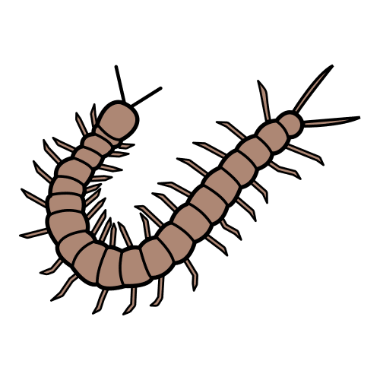
INVERTEBRADOS
TIENEN HUESOS
NO TIENEN HUESOS

Slide 106
VERTEBRADOS
TIENEN HUESOS
NO TIENEN HUESOS

Slide 107
INVERTEBRADOS
TIENEN HUESOS
NO TIENEN HUESOS

Slide 108
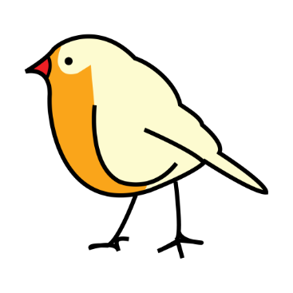
VERTEBRADOS
TIENEN HUESOS
NO TIENEN HUESOS

Slide 109
INVERTEBRADOS
TIENEN HUESOS
NO TIENEN HUESOS

Slide 110
VERTEBRADOS
TIENEN HUESOS
NO TIENEN HUESOS

Slide 111
INVERTEBRADOS
TIENEN HUESOS
NO TIENEN HUESOS

Slide 112
INVERTEBRADOS
TIENEN HUESOS
NO TIENEN HUESOS

Slide 113
VERTEBRADOS
TIENEN HUESOS
NO TIENEN HUESOS

Slide 114
VERTEBRADOS
TIENEN HUESOS
NO TIENEN HUESOS

Slide 115
VERTEBRADOS
TIENEN HUESOS
NO TIENEN HUESOS

Slide 116
VERTEBRADOS
TIENEN HUESOS
NO TIENEN HUESOS

Slide 117
INVERTEBRADOS
TIENEN HUESOS
NO TIENEN HUESOS

Slide 118
VERTEBRADOS
TIENEN HUESOS
NO TIENEN HUESOS

Slide 119
INVERTEBRADOS
TIENEN HUESOS
NO TIENEN HUESOS

Slide 120
INVERTEBRADOS
TIENEN HUESOS
NO TIENEN HUESOS

Slide 121
VERTEBRADOS
TIENEN HUESOS
NO TIENEN HUESOS

Slide 122
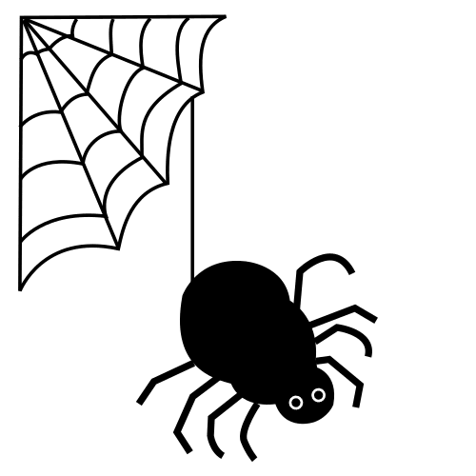
INVERTEBRADOS
TIENEN HUESOS
NO TIENEN HUESOS

Slide 123
VERTEBRADOS
TIENEN HUESOS
NO TIENEN HUESOS

